Slide 1
РОЗДРОБЛЕНІСТЬ РУСІ

Slide 2
Упродовж століть історики замислювалися над долею Київської Русі. Намагаючись збагнути причини її роздробленості, що в кінцевому підсумку привело її до загибелі.

Slide 3
Добу від середини XII до середини XIII ст. в історії Київської Русі дослідники називають добою роздробленості. Йдеться не про суцільну смугу міжкнязівських усобиць: хоч їх і справді не бракувало, проте траплялися вони і в попередні часи. Та якщо раніше Руська держава, переживши чвари й розбрат, лишалася централізованою монархією, то від середини XII ст. нею почало керувати об'єднання найсильніших князів — правителів удільних князівств

Slide 4
Узаконена Любецьким з'їздом отчинна система розвинулась настільки, що удільні князі дедалі більше почувалися у своїх володіннях незалежними господарями. Власне, у зміцненні самостійності удільних князівств і полягає сутність роздробленості.

Slide 5
Сучасні історики роздробленість витлумачують не як розпад держави, як зміну її устрою та форми правління. Устрій Київської Русі часів роздробленості можна порівняти з сучасними федераціями — державами, що складаються з кількох державних утворень, за якими зберігається певна самостійність. Форму правління, властиву Київській Русі часів роздробленості, називають колективним сюзеренітетом: замість одного великого князя владу здійснює об'єднання найважливіших князів.

Slide 6
Причини роздробленості Київської Русі
Історики по-різному пояснюють причини роздробленості Київської Русі. Називають з-поміж них і великі розміри території держави та їх різний етнічний склад, і князівські усобиці, відсутність сталого порядку пристолонаслідування, напади степових кочовиків і занепад торговельного шляху «з варяг у греки».

Slide 7
Головною ж причиною більшість дослідників вважає розвиток феодального землеволодіння, зміцнення його вотчинної форми. Удільні князі не були зацікавлені у сильній владі великого київського князя. Більше того, вони прагнули для себе таких само повноважень. Недарма в XII ст. титул «великий князь» поряд з київським мали чернігівський, володимирівський та деякі інші князі.

Slide 8
Володарі удільних князівств провадили власну внутрішню політику, на свій розсуд вирішували питання війни та миру, укладали угоди з сусідами. Таких удільних князівств на середину XII ст. було близько 15, з яких 6 сформувалися на українських теренах: Київське, Чернігівське, Переяславське, Волинське, Галицьке й Новгород-Сіверське

Slide 9
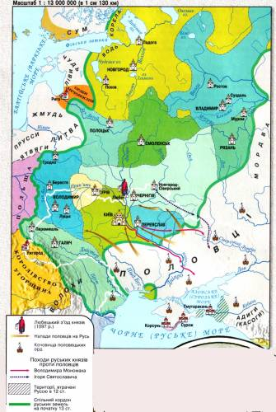

Slide 10
Порівняння меж удільних земель із територіями племінних об'єднань східнослов'янських племен, що складалися впродовж доби розселення (V—VII ст.), наштовхнуло вчених на думку, що у роздробленості Київської Русі багато важив різний етнічний склад її територій.

Slide 11
Пригальмовані на якийсь час сильною централізованою владою процеси визрівання трьох східнослов'янських народів - українців, білорусів і росіян - пожвавилися, тілько-но та влада ослабла і коли склалися сприятливі умови в господарському житті. На слушність цієї думки вказує той факт, що одними з перших перестали коритися Києву Полоцьке князівство (Білорусь), Новгород та Володимиро-Суздальська земля (на російських теренах).

Slide 12
ВИСНОВОК
Та, попри незворотність розпаду і зростаючу самостійність земель-князівств, Київська Русь до середини XIII ст. була єдиною державою — з єдиною територією, спільними законами і єдиною церквою. Київ лишався, хоча дедалі більшою мірою формально, стольним містом, і за право покняжити в ньому змагалися руські князі з різних князівств.

Slide 13
ВИСНОВОК
Як і за часів Мономаха, князі (коли частіше, коли рідше) збиралися на з'їзди, де й намагалися розв'язати суперечливі проблеми — головним чином, пов'язані з організацією спільних походів проти половців. Кожен удільний князь, тілько-но здобував київський стіл, намагався скористатися своїм становищем для посилення великокнязівської влади й відновлення централізації держави.

Slide 14
Виконали
Учні 7-Б класу
КНВК
Воротинцев Артем

Slide 15
ДЯКУЄМО ЗА УВАГУ

